Slide 1
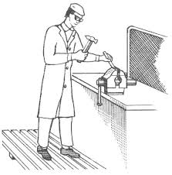
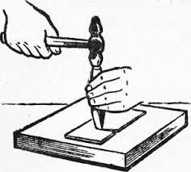
Тема: Рубка металла
Презентацию подготовил учитель технологии МОУ СОШ №1 города Надыма Мусиенко Борис Владимирович

Slide 2
Цели урока.
Предметные – освоение инструментов для рубки металла. Приёмы рубки металла в тисках и на плите. Пра­вила безопасной работы
Метапредметные – самостоятельно выполнять рубку деталей из металла в тисках. Личностные - формирование ответственного отношения к обучению овладение элементами организации умственного и фи­зического труда.

Slide 3
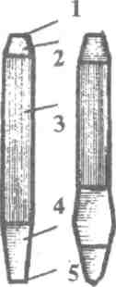
Освоение инструментов для рубки металла.
Приёмы рубки металла в тисках.
Рубку металла применяют для
разделения заготовки на части,
удаления лишнего металла,
вырубания в деталях пазов,
канавок и др.
Рубка осуществляется
с помощью зубила,
крейцмейселя и молотка.

Slide 4
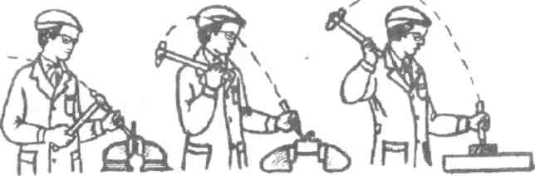
Приемы рубки металла в тисках: а —кистевой удар; б — локтевой удар; в — плечевой удар

Slide 5
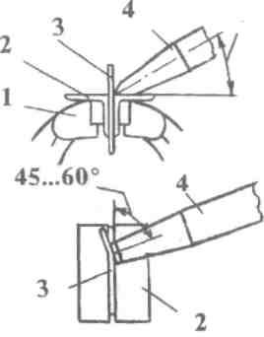
по­ложение зубила при рубке: 1 - тиски, 2 - нагубники, 3 -рубке: 1 - тиски, 2 - нагубники

Slide 6
При рубке в тисках заготовку закрепляют таким образом, чтобы разметочная риска находилась ниже уровня губок на 1,5...2 мм. В этом случае после обработки на заготовке остается припуск на опиливание кромок. Режущую кромку зубила устанавли­вают на поверхность губок под углом 30...40° к плоскости резания. Угол наклона зубила к кромкам губок должен составлять 45...60°.

Slide 7
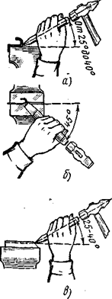

Slide 8
При рубке на плите зубило устанавливают верти­кально на разметочную риску и наносят удары. После нанесения первого удара зубило устанав­ливают так, чтобы половина его режущей кромки находилась в уже прорубленной лунке, а половина — на разметочной риске, и наносят второй удар. При таком перемещении зубила по разметочной риске облегчается его установка в правильное положение и обеспечивается получение непрерывного надреза.

Slide 9
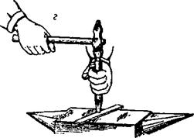

Slide 10
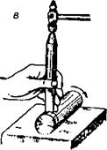

Slide 11
Правила безопасности
Рубку выполнять только в защитных очках и при установленном защитном экране.
Надежно закреплять заготовку в тисках.
Работать исправным инструментом.
Нельзя стоять за спиной работающего товарища. 5. При окончании работы уменьшать силу удара

